Slide 1

Mijn Burgerprofiel
Siri Craen

Slide 2
Wat is het?

Slide 3

Notes:
Reserve, normaal niet tonen

Slide 4
Dit zien gebruikers

Slide 5
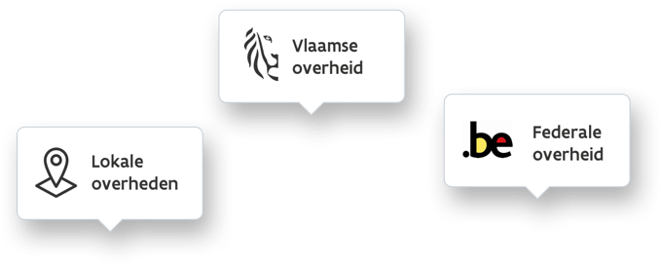
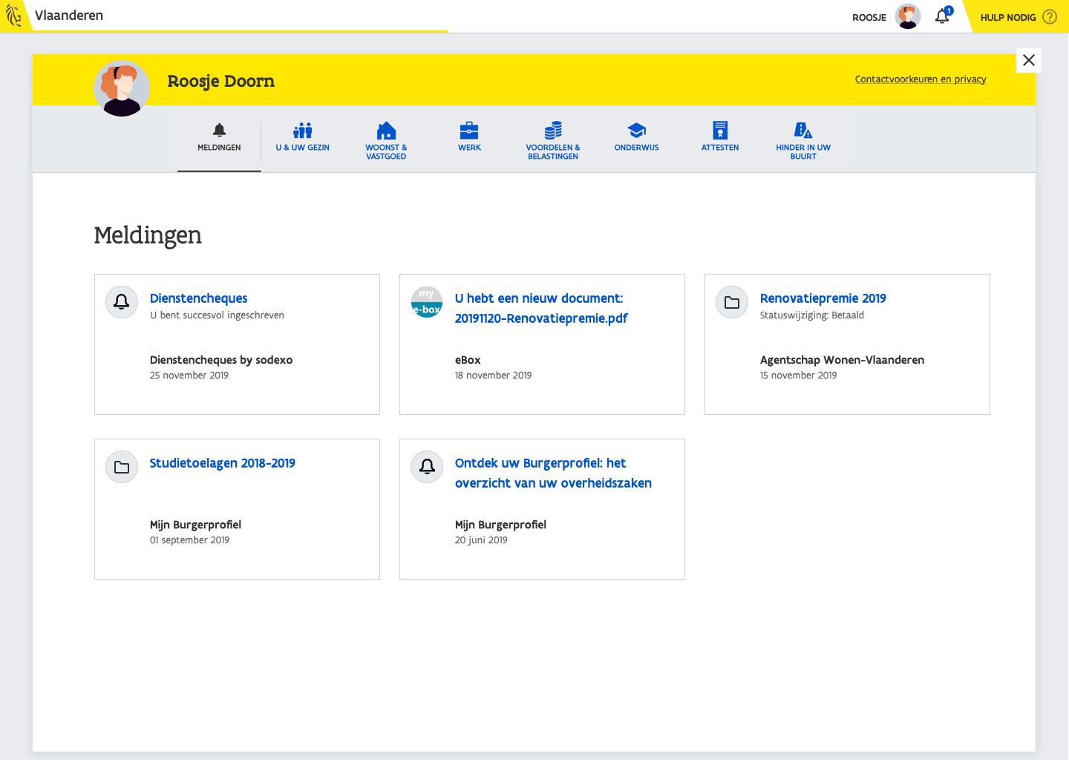

Mijn Burgerprofiel: één persoonlijk overzicht van al uw overheidszaken
“No wrong door”: toegankelijk via eenzelfde header op elke overheidswebsite (federaal, Vlaams en lokaal)
Overzicht van uw lopende zaken
Overzicht van alle officiële attesten & vergunningen
Overzicht van wat “de overheid” (federaal, Vlaams en lokaal) over mij weet, gerangschikt volgens thema’s (gebruiker staat centraal)
Helder en eenvoudig!
Werk als één overheid!
Eén overzicht…
ik wil controle en inzicht
Liefst digitaal

Slide 6
Stel het fiscaal attest ter beschikking aan ouders via Mijn Burgerprofiel

Slide 7
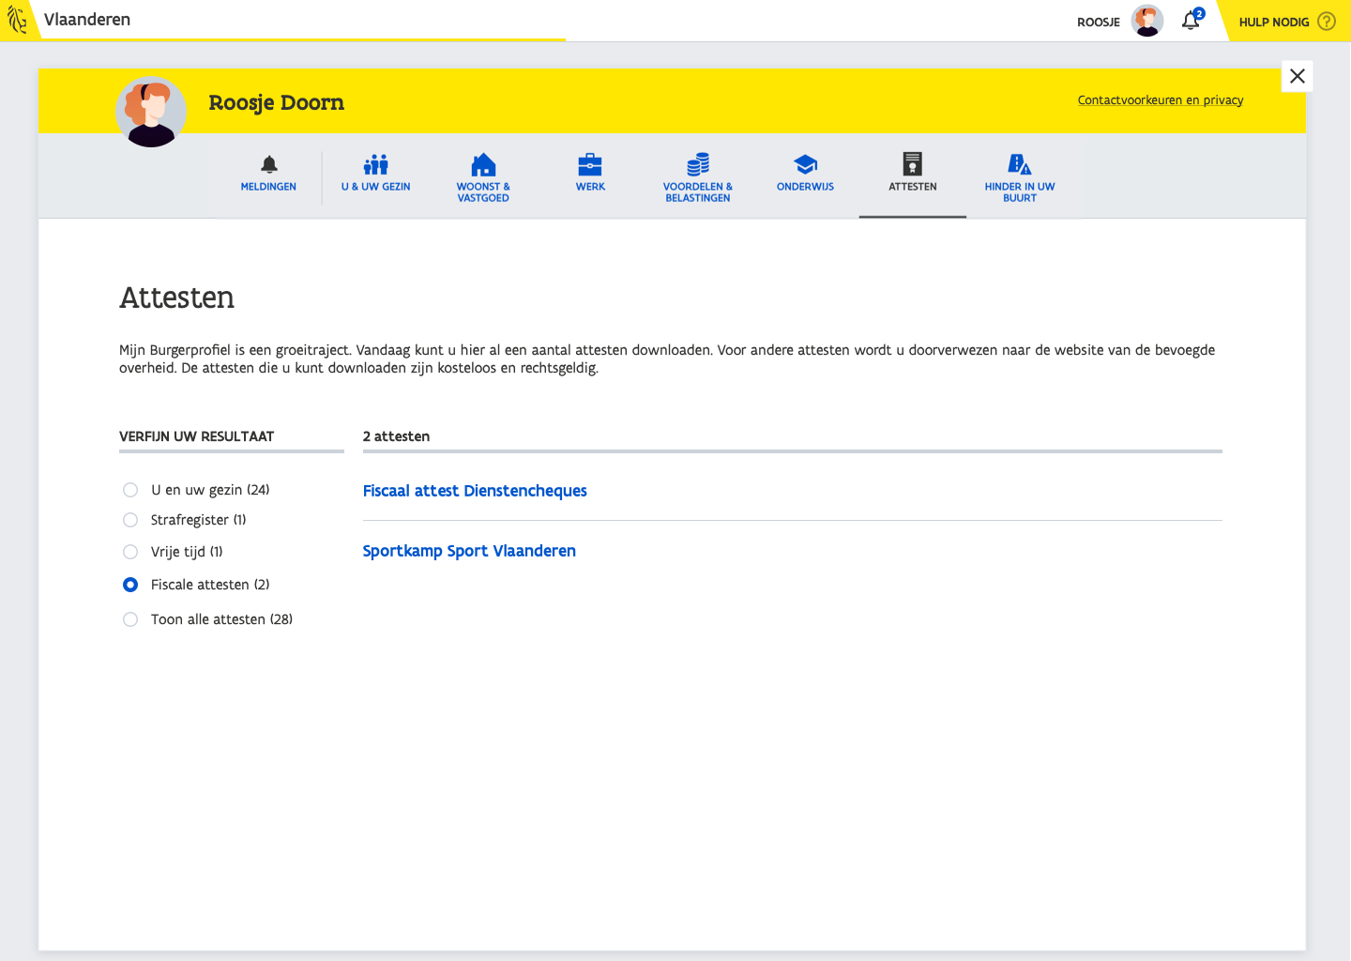
ATTESTEN
&
VERGUNNINGEN

Slide 8
Aansluiting op Mijn Burgerprofiel
Deze functionaliteit in schoolsoftwarepakketten is gevraagd door lokale besturen
Voordeel voor klant -> werk bespaard want verspreiding gebeurt automatisch
Eenvoudige API integratie
Momenteel uitgevoerd door Sodexo (dienstencheques) op 2 weken doorlooptijd
Softwareleveranciers voor oa (sport)kampen zijn bezig met integreren

Slide 9
Meer weten? Volg de infosessie op 3 juli!
helpdesk.mijnburgerprofiel@vlaanderen.be

